Slide 1
XI Международный конкурс-фестиваль «Пусть всегда будет солнце!»
Проводится на территории
г. Владивостока Комитетом образования г. Суйфэньхэ

Slide 2
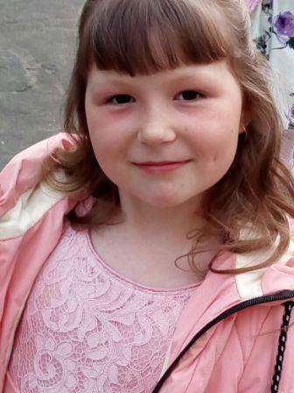
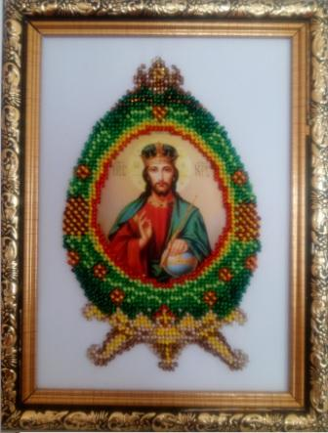
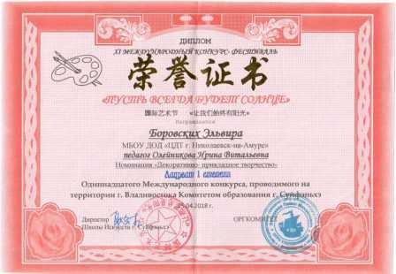
Боровских Эльвира Диплом лауреата I степени «Пасхальное яйцо»

Slide 3
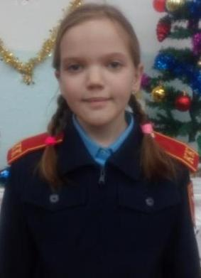
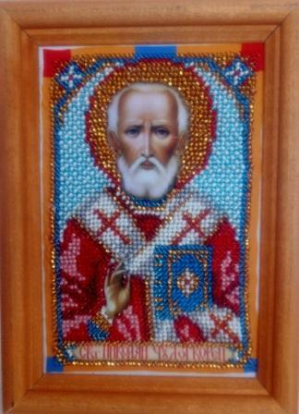
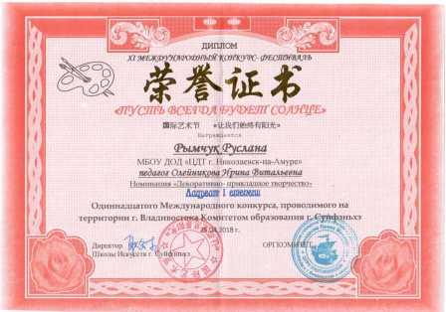
Рымчук Руслана Диплом лауреата I степени «Николай Чудотворец»

